Slide 1





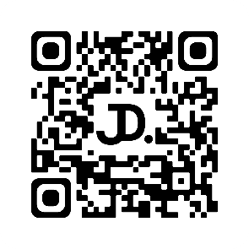

Réduisez vos coûts d’opérations avec Anywhere365, un Centre de Contact natif pour
Microsoft Teams
John Deletre
Kevin Ortuso-Fortin
Chef de pratique UC/CX
Directeur de comptes
jdeletre@solulan.com
kortuso-fortin@solulan.com
Centre de Contact
Solutions Microsoft

Slide 2




Agenda d’aujourd’hui
Présentation de Solulan
1
La téléphonie Microsoft Teams
2
Anywhere365
3
Démo et Questions ?
4

Slide 3

Télécom 2024
Qui est
Solulan ?

Slide 4





Qui est Solulan ?
Solulan est une firme de consultants informatiques hautement qualifiée, spécialisée dans l’intégration et la maintenance de systèmes technologiques et de cybersécurité.
Intégrité – Excellence – Leadership – Engagement

Slide 5

Télécom 2024
Nos bureaux
QC
BLAINVILLE
ON
TORONTO
CANADA
QC
VARENNES
QC
QUÉBEC
QC
SHERBROOKE
ÉTATS-UNIS
FL
MIAMI

Slide 6

Télécom 2024
Nos services
02
03
SUPPORT & PROJET TI
CLOUD
Confiez-nous vos projets TI et projets d’infrastructure, en tout ou en partie, et profitez d’une vision et d’un accompagnement d’experts pour assurer leur réussite.
Hébergez, sécurisez et réunissez vos informations dans le Cloud grâce à nos plateformes flexibles et performantes, accessibles où que vous soyez.
04
01
CYBERSÉCURITÉ
01
SERVICE GÉRÉS
Assurez-vous de mettre en place des solutions
de sécurité robustes et complètes, vous permettant de sécuriser vos données et de maintenir la continuité de vos activités.
Libérez votre entreprise en nous confiant la prise en charge et la gestion globale de votre parc informatique, de la protection au support utilisateur.

Slide 7

Télécom 2024
Pointage de Sécurité
Faites évaluer de votre niveau de cybersécurité gratuitement!
Déterminez les solutions requises pour optimiser votre sécurité
Facilitez l’obtention et le maintien de vos assurances cyber
Étape 3
Bâtissez votre plan de cybersécurité pour les prochaines années
54%
55%-69%
70%-79%
80%-89%
90%

Slide 8
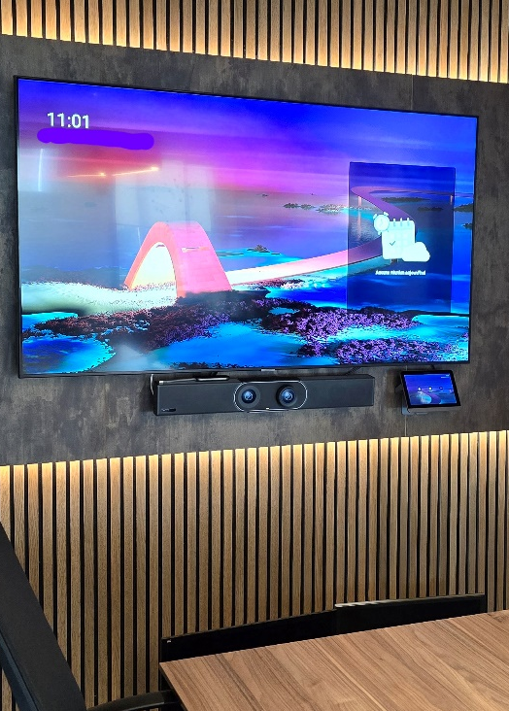
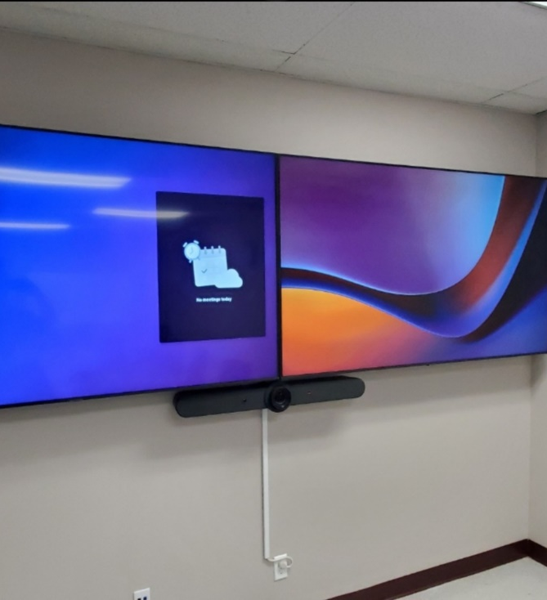
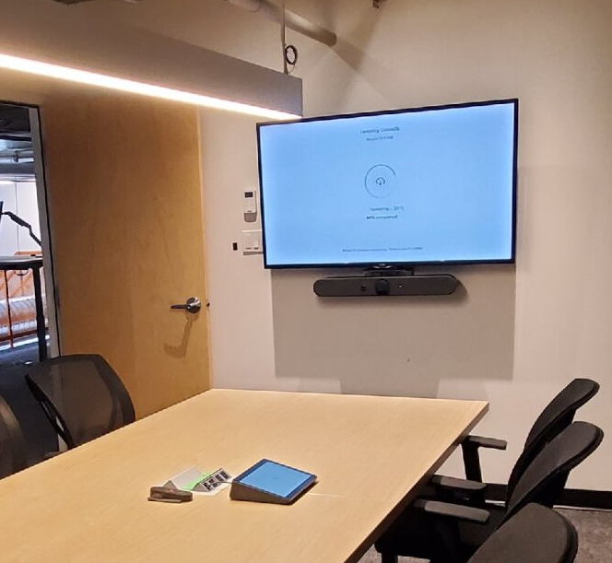
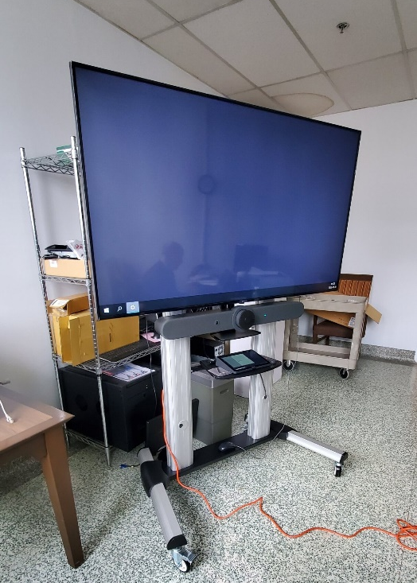
Télécom 2024
Salles de conférence
Installation
Formation
Configuration
Support

Slide 9





























Télécom 2024
Nos partenaires

Slide 10














Télécom 2024
Nos Clients

Slide 11

Télécom 2024
La téléphonie
Microsoft Teams

Slide 12


Meilleur fournisseur
17 millions
Microsoft a été classé comme le meilleur fournisseur pour la facilité d'utilisation, la clarté et la qualité des appels²
d’utilisateurs PSTN actifs¹
SLA 99.999%
Accord de niveau de service
Leadeur UCaaS
Dans le rapport Gartner® Magic Quadrant™ 2022 pour UCaaS³
Leadeur AI
Première solution UCaaS à ajouter des capacités d'IA générative aux appels téléphoniques⁴
¹ Earnings Release FY23 Q4
² Competitive Voice Services Reliability Benchmark report, GigaOmTM Une étude demandée par Microsoft, septembre 2022
³ Gartner 2022 UCaaS Magic Quadrant Report
⁴ The next wave of Copilot in Microsoft Teams, Blog de Microsoft, Julliet 2023
Notes:
Daily: 0.86s
Weekly: 6s
Monthly: 26s
Quarterly: 1m 18s
Yearly: 5m 13s

Slide 13


Télécom 2024
Les options
de connexion
Opérateur Connecté
Un opérateur téléphonique vous fournis vos numéros (DID) et vous connecte au réseau téléphonique public.
Microsoft Teams propose aujourd’hui plusieurs options de connexion pour s’adapter à toutes les infrastructures et préférences organisationnelles. Vous bénéficierez ainsi d’une solution de communication unifiée, robuste et adaptable, garantissant un outil de collaboration efficace et une productivité accrue.
Plan d’Appels
Microsoft vous fournis vos numéros (DID) et vous connecte au réseau téléphonique public.
Routage Direct
En savoir plus
Aussi connu sous l’acronyme BYOT, où vous êtes en charge d’interconnecté Teams avec le fournisseur SIP de votre choix.

Slide 14
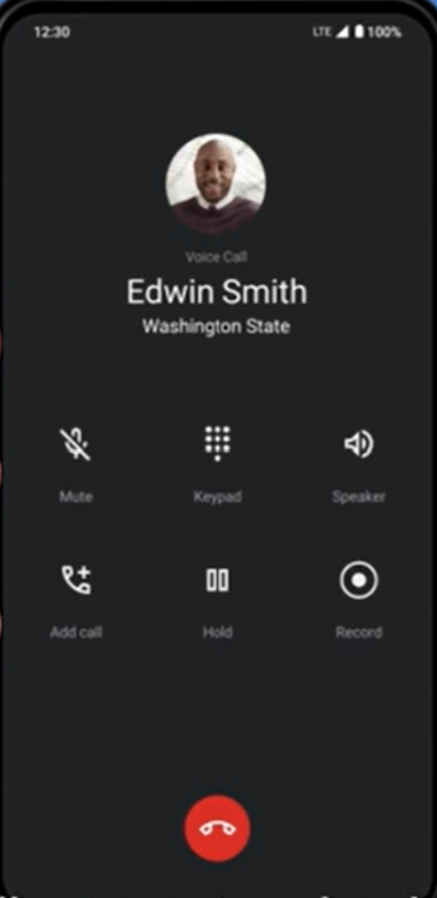
Télécom 2024
Téléphone
Mobile Teams
Téléphone Mobile Teams est une fonctionnalité de Microsoft Teams, disponible chez les opérateurs connectés, qui vous permet de rester connecté où que vous soyez. Votre numéro de téléphone SIM est également votre numéro de téléphone Teams, ce qui vous permet de répondre et de déplacer les appels en toute transparence entre les appareils. Vous pouvez télécharger l’application mobile Teams sur Apple, Android et Windows
Notes:
Sonnerie simultanée
Présence synchronisé
Historique d’appels et boîte vocale combiné
Appels sortant peut afficher le numéro de la compagnie pour garder son numéro privé

Slide 15
Télécom 2024
Écosystème
Teams Phone
Système téléphonique basé sur le cloud«
Permet les appels A/V sur IP et les appels PSTN lorsqu’ils sont configurés avec un forfait d’appels
Prise en charge des appels partagés ^{Arrive bientôt!}
Partenaires et intégrations
Contrôle des appels et infrastructure de base
Forfaits d’appels Microsoft Teams
Microsoft est votre opérateur
Solutions d’appels tiers
Intégrations ISV/APIs
Opérateur Connecté
Intégration transparente avec des opérateurs
qualifiés
Routage Direct
Apportez votre propre opérateur et votre propre infrastructure sur site
Téléphone Mobile Teams
Intégration transparente des identités mobiles
avec Teams
Options de connectivité
Intégrateurs de systèmes
Appareils et points de terminaison
Téléphones, périphériques et softphone
Opérateurs
Points de terminaison d’appels matériels/softphone
OEMs
Notes:
Tout commence avec Teams Phone, le contrôle des appels et l’infrastructure de base pour Microsoft.
Pour la connectivité externe, Teams Phone vous donne la possibilité d’avoir Microsoft comme opérateur, de sélectionner votre propre opérateur tiers via Operator Connect, Direct Routing ou Teams Phone Mobile, ou de choisir plusieurs chemins de connectivité.
Les appels téléphoniques Teams prennent en charge un large éventail d’appareils et de terminaux, des PC et des téléphones mobiles aux casques et téléphones de bureau, en passant par les écrans Teams et les appareils de salle de conférence, et les utilisateurs ont la possibilité de passer d’un appareil à l’autre même pendant un appel sans interruption.
Enfin, Microsoft dispose d’un écosystème de partenaires pour vous aider à réussir, des éditeurs de logiciels indépendants aux intégrateurs de systèmes, en passant par les opérateurs et les équipementiers.
Cet écosystème offre une flexibilité pratiquement illimitée pour le déploiement des appels dans votre organisation.
Mais découvrons la valeur commerciale de l’association de la communication et de la collaboration avec Teams Phone.

Slide 16
Télécom 2024
Prix des licences
Plan d’appels
Opérateur Connecté & Routage Direct
Teams Phone Standard avec plan d’appel US/UK
Teams Phone Standard
Nécessite un contrat avec un fournisseur téléphonique local qui vous chargera votre consommation
3000 minutes Canada/US
1200 minutes reste du monde
$25/user/mois
$10.90/user/mois
$xx.yy/mois

Slide 17
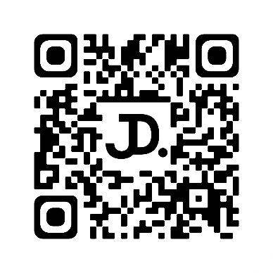

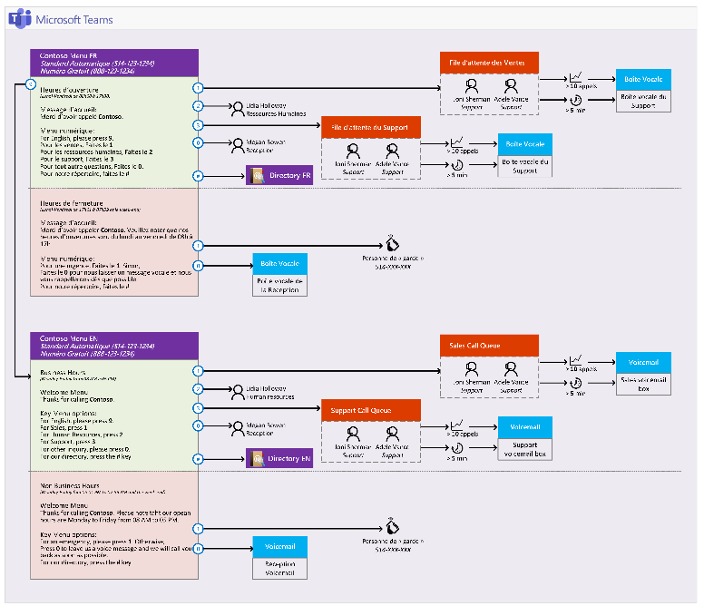

Télécom 2024
Guide auto attendant
et file d’attente
Prérequis
Compte de ressource
Limitations
Planification
Rapports
Pour plus d’informations, cliquez ICI

Slide 18

Télécom 2024
Stratégie d’appels
partagés
Assigner une licence Teams Phone Standard aux utilisateurs
Assigner un DID au compte de ressource pour les appels entrants et sortants
Associé ce compte de ressource à une configuration IVR (Auto Attendant) pour rediriger les clients
Assigner au compte de ressource un emplacement pour les appels d’urgences
Créer une stratégie d’appels partagés et l’assigner aux utilisateurs
Pour voir le site de notre partenaire, cliquez ICI
Notes:
Licence nommé vs License basé sur l’usage/l’utilisation
Attention assigné Pay-as-you-Go calling plan au compte de ressource pour l’overage.

Slide 19
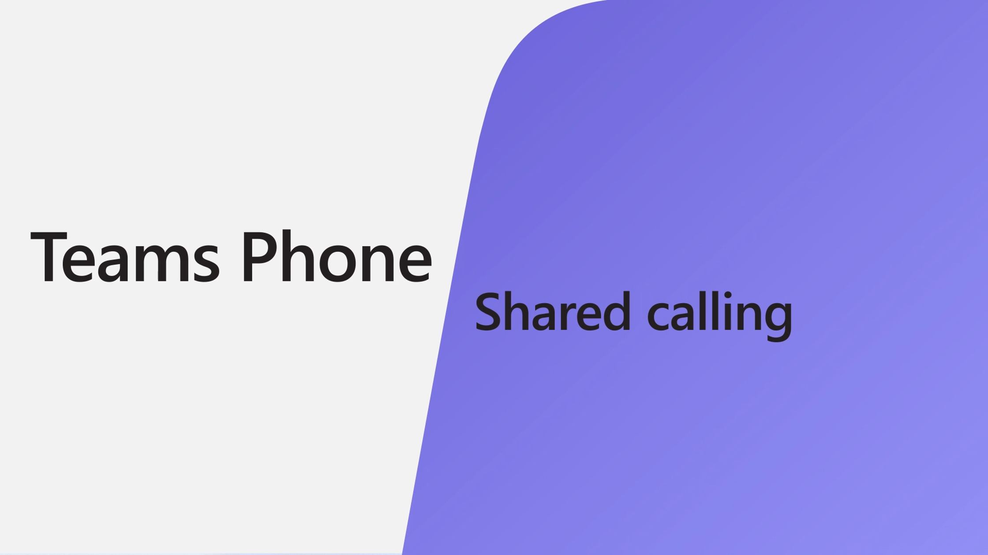

Slide 20



Télécom 2024
Lors d’un appel PSTN
Appel sortant
Appel entrant
Numéro de rappel d’urgence
Numéro de rappel d’urgence
User 1
450-328-7816
450-328-7816
User 1
Numéro du compte de ressource
Numéro du compte de ressource
450-328-7821
450-328-7821
User 2
User 2
PSTN
Externe
Pool de numéros d’urgence
Pool de numéros d’urgence
450-328-7816
450-328-7830
450-328-7816
450-328-7830
User 3
User 3

Slide 21

Télécom 2024
Lors d’un appel d’urgence
Appel d’urgence
Retour d’appel d’urgence
Numéro de rappel d’urgence
Numéro de rappel d’urgence
60 minutes
User 1
450-328-7816
450-328-7816
User 1
PSTN
PSAP
Numéro du compte de ressource
Numéro du compte de ressource
450-328-7821
450-328-7821
User 2
User 2
Pool de numéros d’urgence
Pool de numéros d’urgence
450-328-7816
450-328-7830
450-328-7816
450-328-7830
User 3
User 3

Slide 22

Télécom 2024
Cas d’usage réel
Plan d’appels Microsoft
30 utilisateurs nommés
30 x $25 = $750/mois
Avant
Après
Teams Phone Standard
Pay as you Go
Communications Crédits
30 utilisateurs nommés
2 Comptes de ressources
Minutes de temps d’antenne
30 x $10.87 = $326.10/mois
2 x $2.70 = $5.40/mois
$50/mois
Pour plus de détails, cliquez ICI
Notes:
PME québécoise de 30 utilisateurs
Auparavant avec Les Plans d’Appel Microsoft ils payaient : $25.00 x 30 utilisateurs soit $750/mo de licences plan d’appel avec Microsoft (incluant les lignes)
Après analyse détaillée de leurs appels et de la durée des communications sortantes, Solulan a pu déployer une nouvelle politique basée sur la stratégie d’appels partagées
Voici la stratégie :
Convertir les licences des utilisateurs vers pour uniquement leur assigné les licences Teams Phone Standard : 30 x 10.87 = $326.10/mois
Attribuer les licences Pay As you Go à 2 comptes de ressources pour leurs standards Automatique : 2 x $2.70 = $5.40/mois
Attribuer une recharge de Crédits de Communications aux comptes de ressources : $50.00/mois
Total mensuel: $5.40 + $50.00 + $326.10 = $381.50 (au lieu de $750.00)/mois – soit 51% ou $368.50/mois d’économies mensuel! Ce qui fait sur une année, une économie de $4422
Ce qui m’amène à vous parler des nouvelles licences Pay as You Go NCE qui supporte maintenant les numéros Gratuit ou Toll-Free. Donc un partenaire CSP peut maintenant vous offrir vos minutes de temps d’antenne.

Slide 23
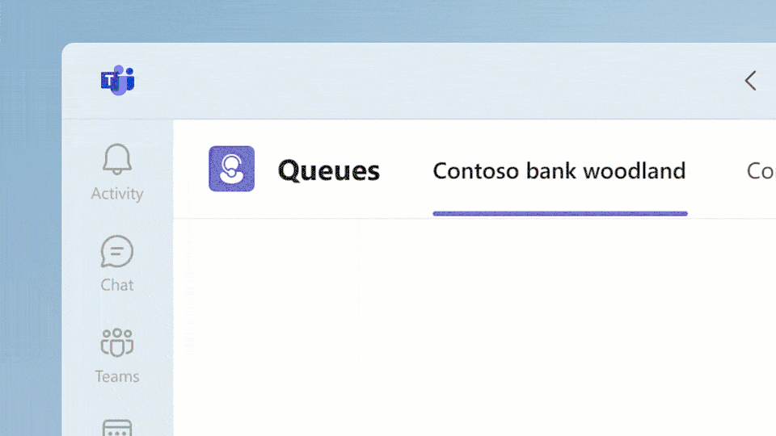
Télécom 2024
Application de
File d’attente
Gestion centralisée des files d’attente
Intégration transparente avec Microsoft Teams
Options de personnalisation avancées
Analyse et rapports intégrés
Données en temps réel et historique
Nécessite la licence Teams Premium
Disponibilité en été
Pour avoir plus d’informations, cliquez ICI

Slide 24
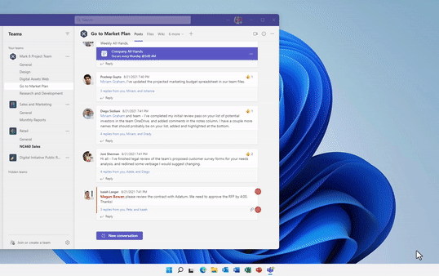
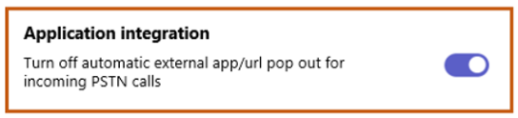
Télécom 2024
Fenêtre pop-up lors d’appels PSTN
Accéder à l’article ICI
01
Stratégie d’appel
02
Activer l’option pour afficher des informations pertinentes comme des contacts de votre CRM.
Intégration client Teams
L’utilisateur pourra activer ou non l’option dans les paramètres de son client Microsoft Teams.
Une fois la stratégie activée et attribué aux utilisateurs, lors du prochain appel reçu l’utilisateur verra une fenêtre contextuelle s’ouvrir avec les informations clients.

Slide 25
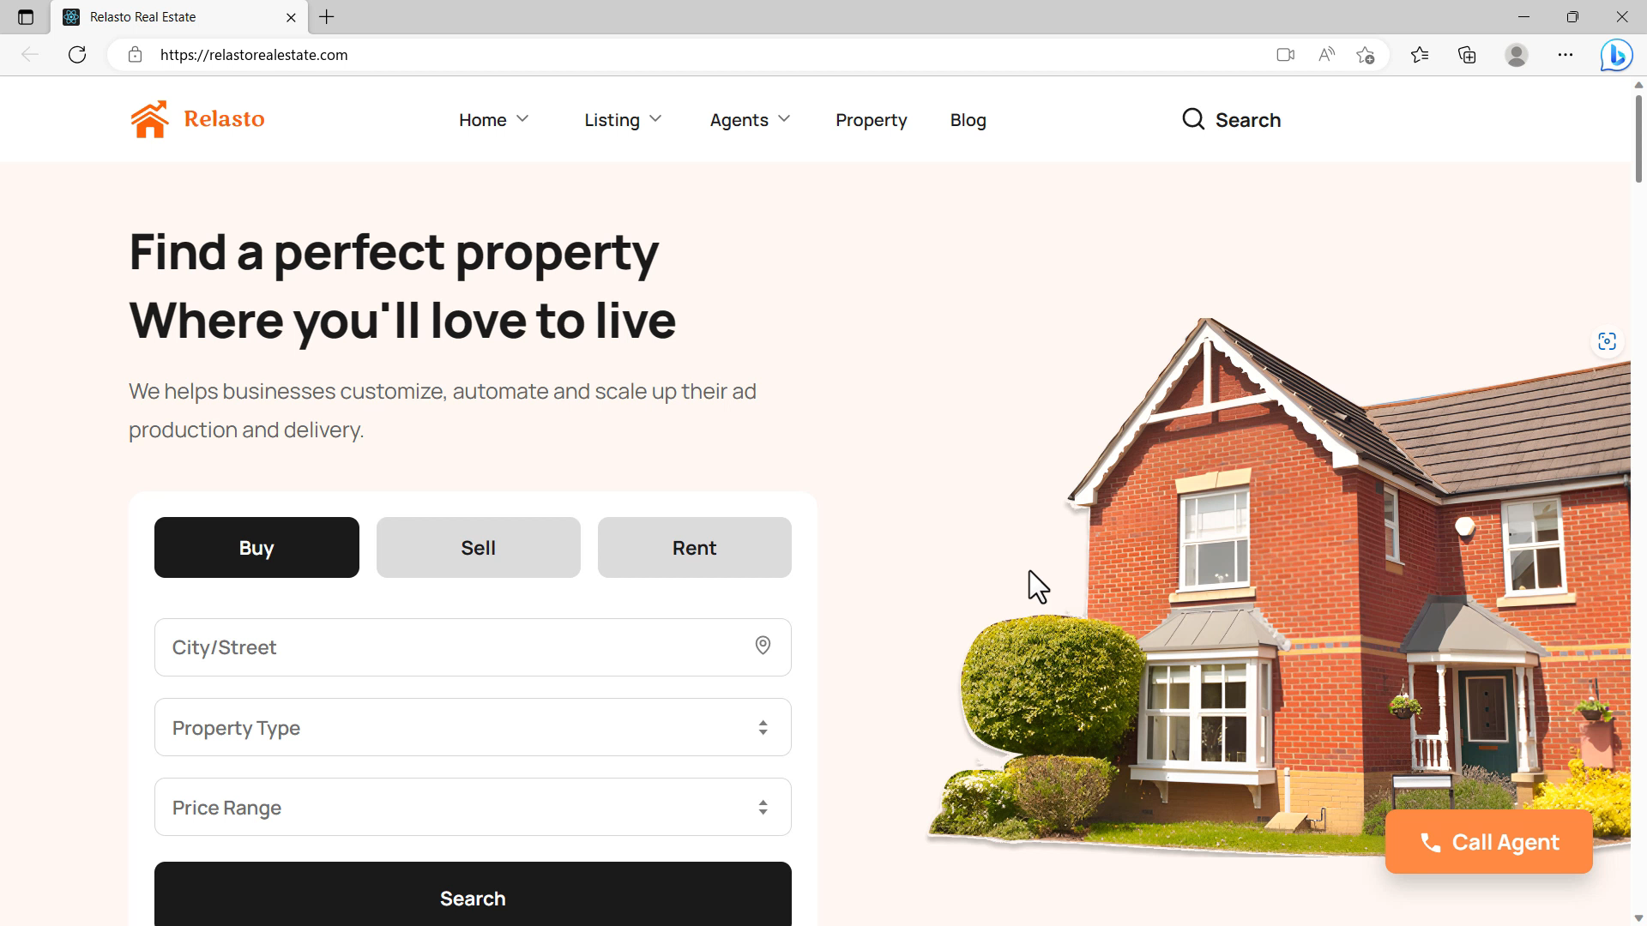
Télécom 2024
Cliquer pour appeler
Accéder à l’article ICI
01
Widget site Web
02
Activer l’option pour que vos clients rejoignent un département par le biais d’un standard automatique ou d’une file d’attente.
Solution native Teams
Les employés recevant des appels du widget Click-to-call pourront gérer ces appels dans leur environnement Teams familier.
Click-to-call pour Microsoft Teams Phone permet aux clients du site Web d'une organisation de passer des appels entrants ad hoc vers les files d'attente d'appels Teams et de joindre le meilleur agent disponible dans Teams.

Slide 26




Télécom 2024
Intégration Centre de Contact
Jonction SIP | SBC Certifié Microsoft
Routage Direct Seulement
Assistants virtuels automatisés et routage de files d'attente basées sur les compétences
APIs Teams Graph et Communication
Direct Routing | Calling Plan | OPC
Contrôle d’appel dans Teams
CCaaS app in Teams
Azure Communication Services
Direct Routing | Calling Plan | OPC
Expérience de centre de contact omnicanal avec une seule application et un seul écran
CONNECTED | CONNECTÉ
EXTEND | ÉTENDUE
POWER | PUISSANCE
1er niveau d’intégration
2ème niveau d’intégration
3ème niveau d’intégration

Slide 27

Télécom 2024
Anywhere 365
Notes:
Anywhere365 a été fondé en 2010 aux Pays-Bas et son siège se situe à Rotterdam.
Anywhere365 tire parti de la puissance de Microsoft Teams pour offrir une expérience de centre de contact unifiée, permettant aux agents de gérer les appels, les e-mails et les chats web en toute simplicité. Avec des fonctionnalités telles que l’enregistrement des appels, la traduction en temps réel, l’IVR, la supervision, le reporting et les wallboards, Anywhere365 est conçu pour améliorer l’efficacité et la satisfaction client tout en réduisant les coûts opérationnels.

Slide 28
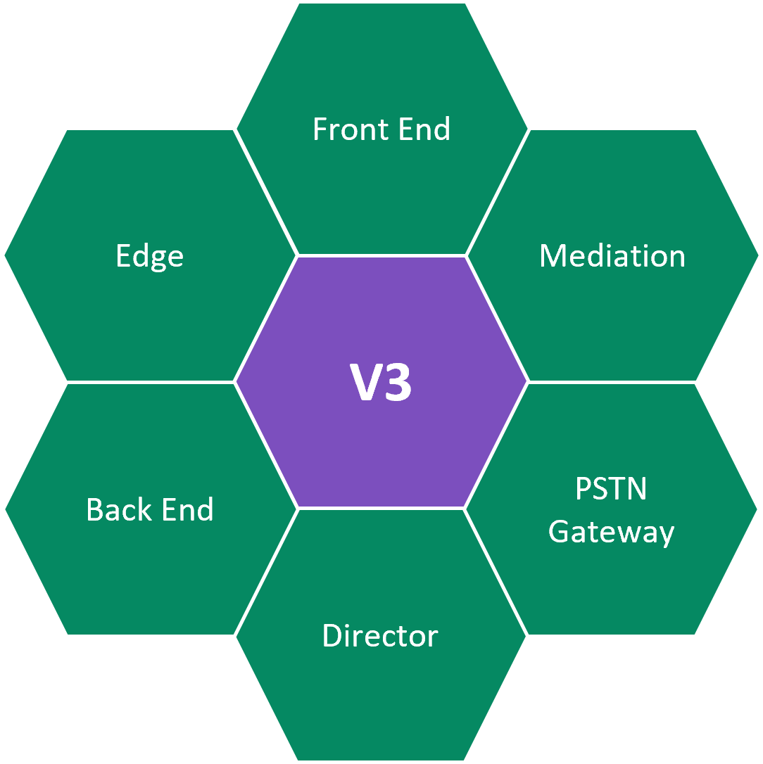
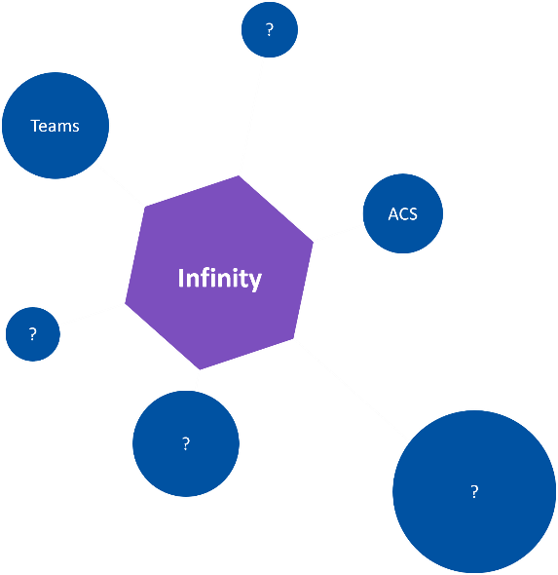
Native
Agnostique
Télécom 2024
Versions de la Plateforme
Aujourd’hui, Anywhere365 possède deux versions de leur plateforme de centre de contact. Dialogue Cloud V3 est basé sur le modèle CONNECT, qui nécessite encore un SBC. De l’autre côté, Dialogue Cloud Infinity basé sur le modèle EXTEND qui supporte tout type de connectivité et qui utilise en arrière-plan le Graph API de communications Microsoft Teams.
Dialogue Cloud V3
Dialogue Cloud Infinity
Routage Direct | Omnicanal
mode CONNECT
Toutes options | Voix seulement
mode EXTEND

Slide 29

Télécom 2024
Connecté ou Étendue
CONNECT | CONNECTÉ
EXTEND| ÉTENDUE
Bon pour
Flux de travail complexes avec routage et recherche avancés
Analyse vocale en temps réel
Libre-service automatisé
Canaux de texte (SMS, Web Messaging, social)
Traversée des canaux
Rapports améliorés et en temps réel
Chuchoter/Écouter/Appeler Barge
Intégration CTI (superposition CRM)
Appels sortants et campagnes
Intégrations personnalisées
Bon pour
Les centres de contact simples qui reçoivent de nombreux appels internes ainsi qu'externes
Fonctionnalités simples de supervision
Routage forfaits d’appels ou Operateurs Connectés
Centres de contact vocaux uniquement
Rapports améliorés et en temps réel
Appels entrants
Volume bas

Slide 30
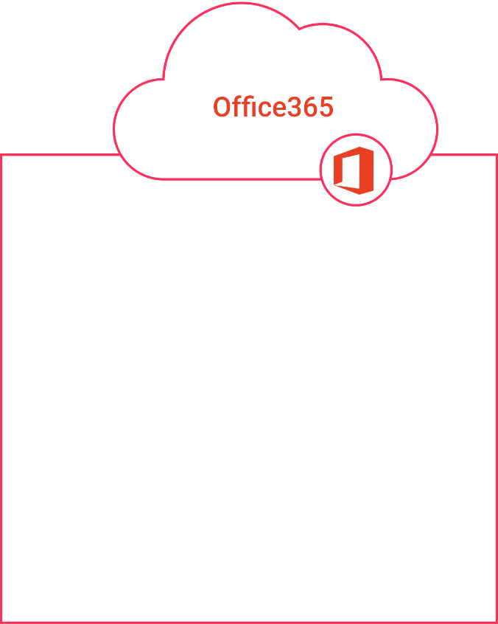
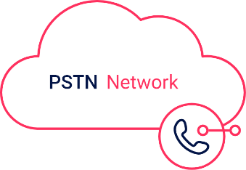

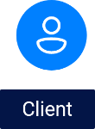
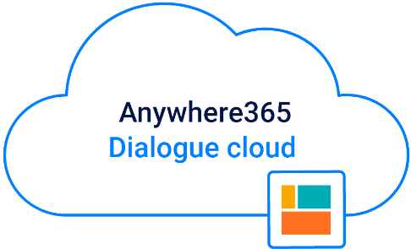
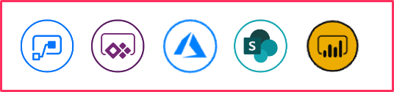
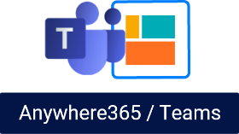
Télécom 2024
Architecture DC V3
Passerelle téléphonique (SBC)
Teams Back End
Routage Direct
Social Messaging
Teams Graph API
Présence Agent
Configuration Rapports
Power Platform Services Azure
Anywhere365 SBC
Anywhere365 backend
géré par Anywhere365
WebAgent
SBC dans Azure
géré par le client et/ou partenaire
Tenant Office365 / Azure géré par le client et/ou partenaire

Slide 31












Télécom 2024
Architecture DC Infinity
Tenant Microsoft365 Client
Anywhere365 Dialogue Cloud Infinity
  Audio
  Signaling
  Microsoft Graph
  Communications API
External PSTN Call
Appels + Présence
  Microsoft Teams
  Backend
Opérateur Connecté
Routage Direct
Dialogue entrant
Plans d’appels
Réseau PSTN
Compte de Ressource
Administrateur
Dialogue
Studio
Admin
Portal
Insights
Internal Call
Utilisateur Teams
Power BI
Microsoft Teams
Accepte
les Appels
Client WebAgent alimenté par ACS
Client Teams

Slide 32
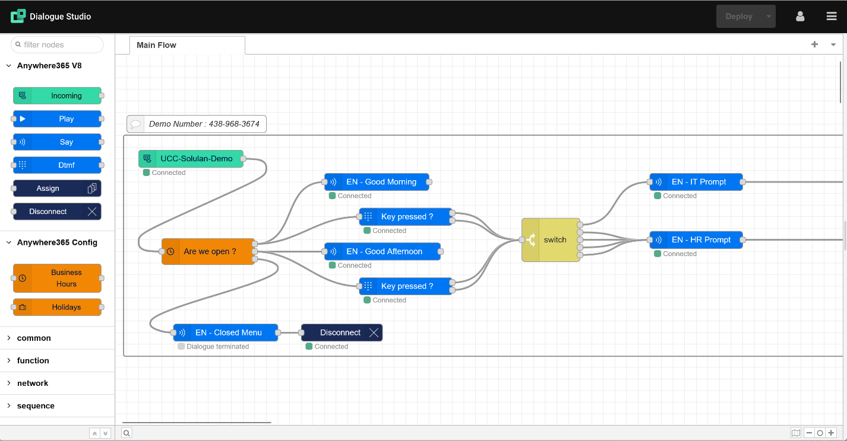
Télécom 2024
Anywhere 365
Infinity
Centre de Contact Certifié Microsoft Teams EXTEND
Déploiement ULTRA rapide
(en quelques semaines uniquement)
DÉMO dans un instant !
License basé sur le nombre de dialogues et non pas par agents par mois
Aucune limite d’utilisateurs
Pour voir le site de notre partenaire, cliquez ICI

Slide 33
Télécom 2024
Modèle de prix
Prix par dialogue
Dialogues | Prix mensuel $USD
6500 | 1 732
10 000 | 2 541
20 000 | 4 851
37 000 | 8 662
70 000 | 16 170
130 000 | 28 875
170 000 | 34 650
Surplus | 0.6
Offert en forfaits avec nombre de dialogues inclus
La surconsommation est autorisée moyennant un supplément par dialogue
Utilisateurs illimités
Dialogue studio, Web Agent, Rapports
Modules complémentaires
CTI Embedded Web Agent (par utilisateur nommé)
CRM intégration (par intégration)

Slide 34
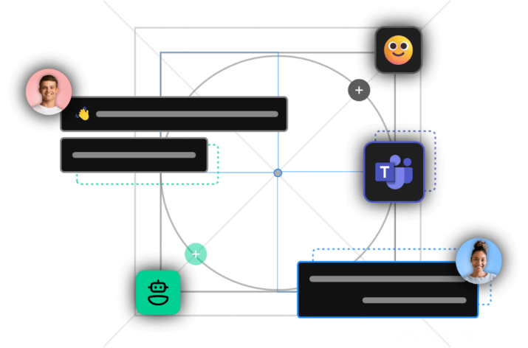
Télécom 2024
Cas d’usage
Contoso utilise Teams avec :
Un Opérateur Connecté
300 appels / jours (6000/mois)
16 Agents sont nécessaires pour couvrir les besoins
Coût avec Dialogue Cloud Infinity
Bundle INITIAL (6500 dialogues inclus)
1 732 $
Aucun coût additionnel pour ajouter un agent supplémentaire
0 $
Aucun coût additionnel peu importe le nombre de file d’attente
0 $
Aucun coût additionnel pour un transfert vers un utilisateur Teams
0 $
En comparaison avec un Centre de Contact traditionnel en agent nommé (1732/16)
108.25 $

Slide 35
Télécom 2024
Fonctionnalités

Slide 36
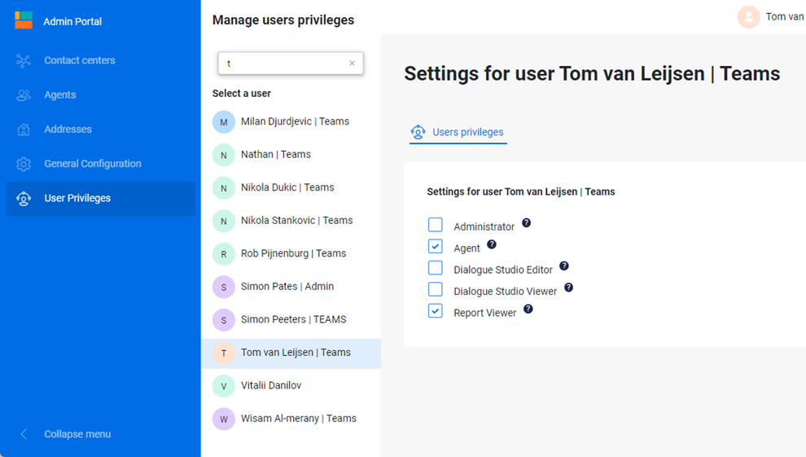
Télécom 2024
Portail Administratif
Facile à utiliser et configuration intuitive
Création de Centre de Contacts (files d’attente)
Gestion des membres
Permission de la plateforme est géré par un système de contrôle d'accès de base sur des rôles (RBAC)
Intégration Azure AD / Entra ID Synchronisation des comptes utilisateurs et Authentification Unique
Pour voir l’annonce en détail, cliquez ICI

Slide 37
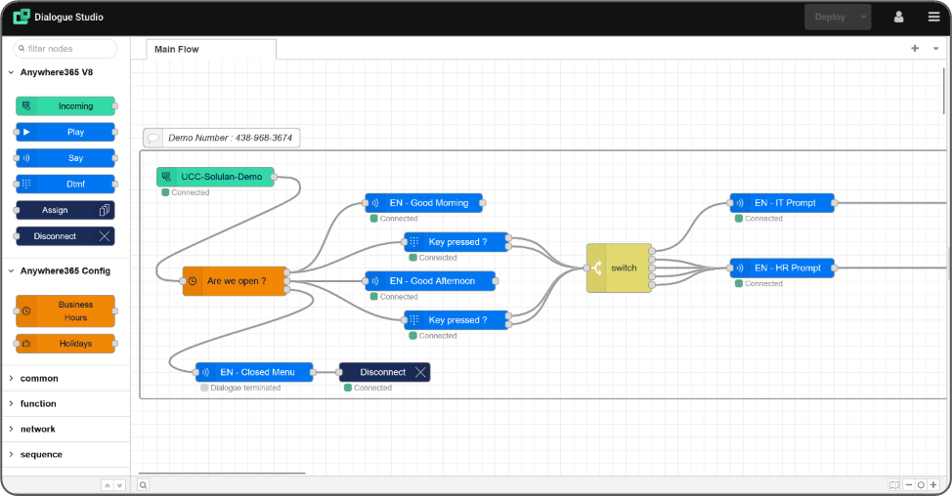
Télécom 2024
Dialogue Studio
Plateforme à faible code (low code – no code)
Création de flux de communications complexe personnalisé
Glisser-déposer vos nœuds de configurations
Suggestions et validations d’erreurs
Configurations Exportable/Importable
Pour voir l’annonce en détail, cliquez ICI

Slide 38
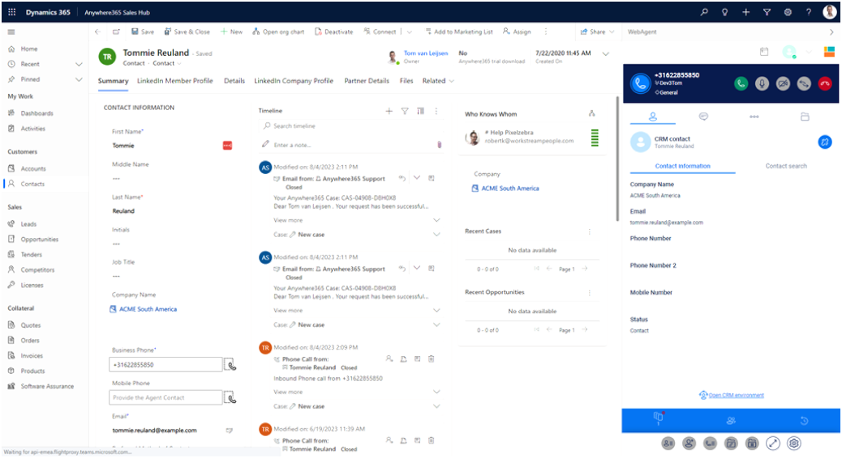
Télécom 2024
Web Agent
Présence bidirectionnelle avec Microsoft Teams
Commande de transferts d’appels alimentée par ACS
Affiche les détails de votre CRM
Intégrer à votre CRM (via le CTI plugin)
Ouverture automatique d’’une fiche contact ou d’un cas
Pour voir l’annonce en détail, cliquez ICI

Slide 39
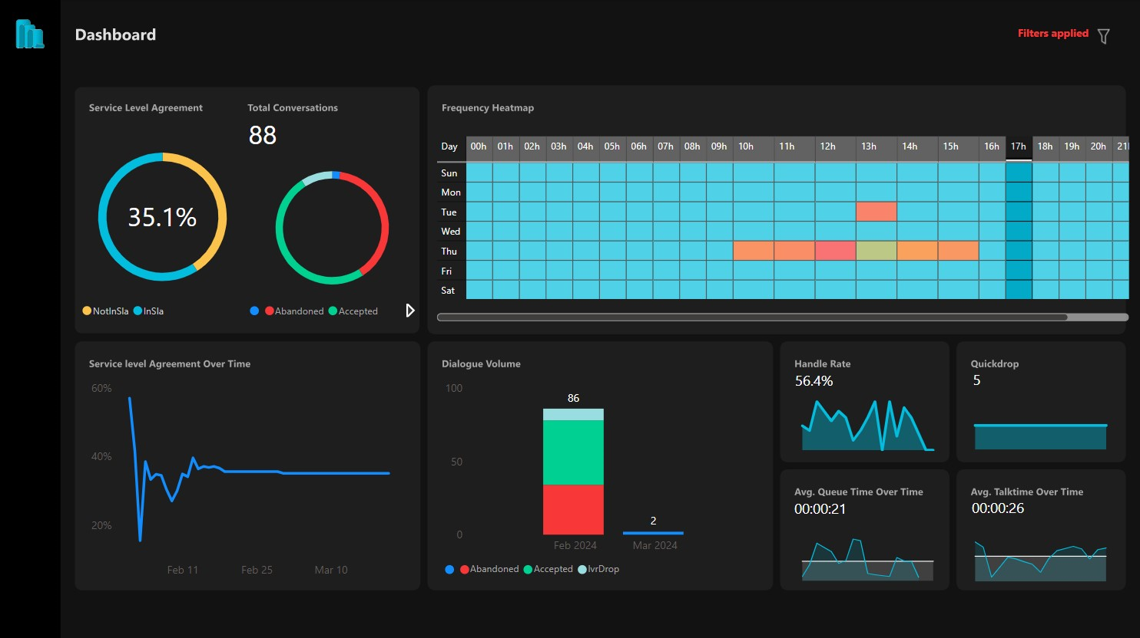
Télécom 2024
Rapports
Power BI
Connecteur Anywhere365 pour PowerBI
Filtrage de vos données
Visuels représentant vos données
Personnalisable par vos équipes en interne
Pour voir l’annonce en détail, cliquez ICI

Slide 40
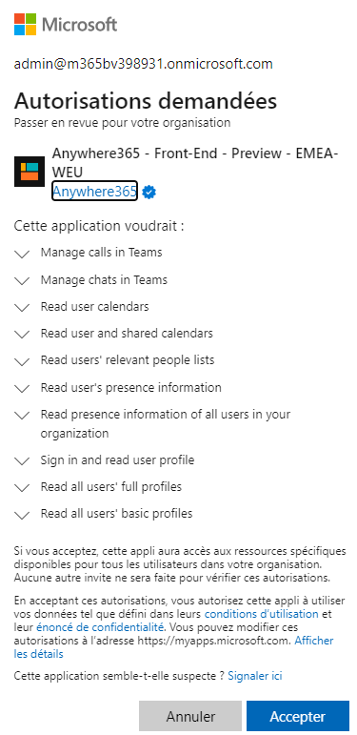
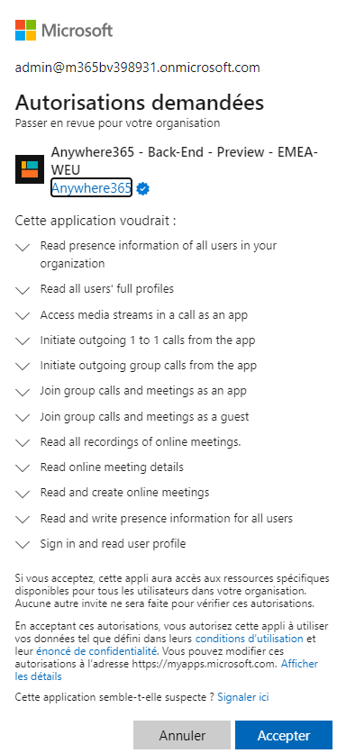
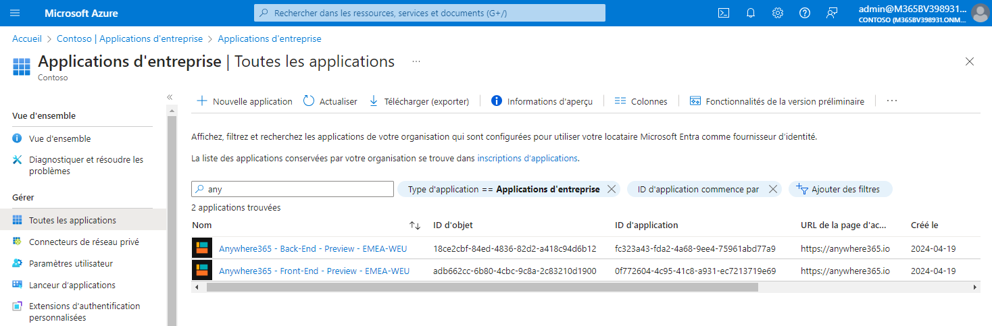




Télécom 2024
Déploiement Simple
3
1
2
5
4
6

Slide 41






Télécom 2024
Feuille de route
été
Essentiels
Voix
Voix
Plus
Essentiels
Texte
Voix
Amélioré
Plateforme Omnicanal
Fonctions essentielles
Interopérabilité enregistrement de conformité
Routage basé sur compétences
Transfert boîte vocale et PSTN
Classification d’appels
Wrap-Up time
Web-messaging
Interface utilisateur & Agent
Intégration avec Dialogue Studio
Assistance à l’agent
Contrôle superviseurs
Messages d’urgences
Gestion disponibilité des Agents
Position dans la file d’attente
Rajout de tous les autres canaux SMS, réseaux sociaux, email…

Slide 42


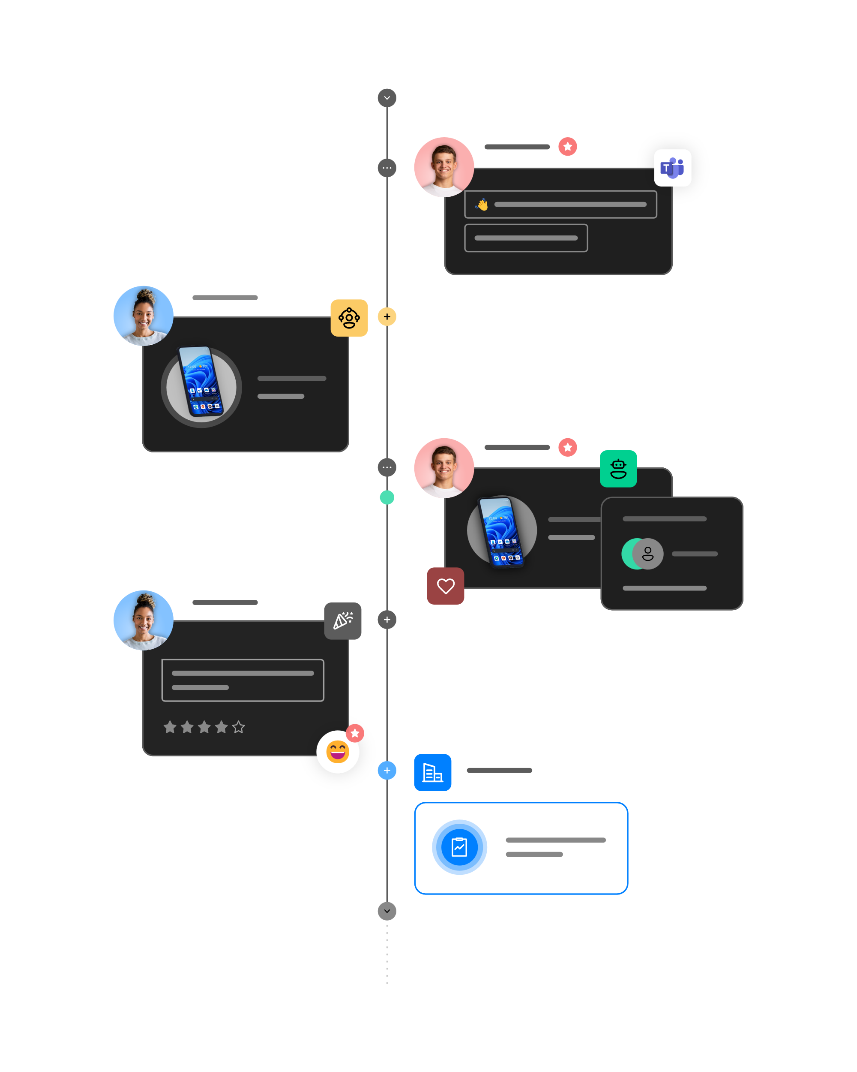
DÉMO

Slide 43

Merci
Pour votre attention
FIN

